Slide 1
Використання ЕНК на уроках математики як засобу підготовки до ЗНО
Лісова Л.Ю.

Slide 2
Постановка проблеми
Організація дистанційного навчання для здобувачів освіти в Україні набула особливого значення у зв’язку з викликами, що поставили перед українським суспільством спочатку пандемія Сovid-19, а останні півроку російсько-українська війна. Вже три роки навчання в Україні, а отже, значна частина життя перейшла в цифровий світ. ІКТ, ЕНК, сучасні е-ресурси, інтернет мережа надають можливість проводити навчальний процес, зокрема допомагати у підготовці до ЗНО, при цьому не втрачаючи якості навчання.

Slide 3
Метою статті є
ознайомлення з можливостями використання відкритих систем дистанційного навчання для підготовки учнів до ЗНО, представлення окремих аспектів використання електронного навчального курсу під час підготовки учнів до ЗНО.

Slide 4
У ЗНО з математики передбачається перевірка навчальних досягнень випускників з програмового матеріалу за 5 - 11 класи. Така перевірка використовує педагогічний тест.
Хоча педагогічне тестування має багато недоліків, але воно дає змогу:
• перевірити результати навчальних досягнень водночас із багатьох тем і розділів програми;
• об’єктивно оцінити рівень засвоєння навчального матеріалу;
• створити для всіх учасників тестування рівні умови складання тестів;
• стандартизувати та автоматизувати процедуру перевірки результатів;
• охопити тестуванням велику кількість учнів

Slide 5
Не існує універсальної методики підготовки до ЗНО з математики, яка б гарантувала високий бал кожному учаснику тестування. Дійсно, воно суттєво залежить від студентської аудиторії та індивідуальних особливостей викладача чи репетитора, який його здійснює.
Перш за все, слід говорити про комплекс методів, які дозволять сучасному вчителю математики досягти бажаного результату, який, у свою чергу, залежить від мети підготовки до ЗНО.

Slide 6
Основною метою вчителя при підготовці до ЗНО з математики є
повторення та систематизація даних зі шкільного курсу математики, а не формальне привчання учнів до цілком конкретних класів тестових завдань.
адаптація випускників до особливостей розв’язування тестових завдань різної форми (з альтернативою, з короткою відповіддю, на встановлення відповідності, з повним поясненням), але ця мета є другорядною і не може витіснити чи замінити основну.

Slide 7
Етапи підготовки до ЗНО з математики
мета, яку ставить перед собою майбутній учасник цього ЗНО;
вибір відповідної методики систематизації та повторення шкільної математики;
підбір засобів навчання, а також вибір зручних для студента та викладача організаційних форм цього навчання.

Slide 8
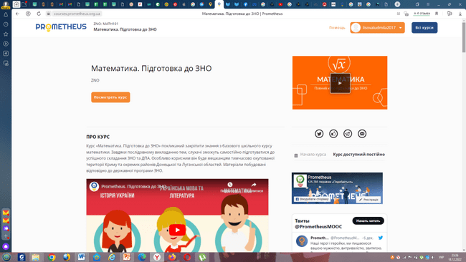
Курс «Математика. Підготовка до ЗНО» на платформі Prometheus.
Курс покликаний закріпити знання з базового шкільного курсу математики. Завдяки послідовному викладанню тем, слухачі зможуть самостійно підготуватися до успішного складання ЗНО та ДПА.
Для зручності планування процесу підготовки до ЗНО курс розділений на 9 тижнів та 19 тем.

Slide 9
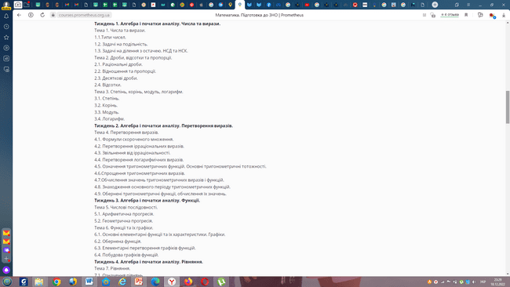

Slide 10
Висновок
Як показав досвід використання ЕНК, учні починають об’єктивніше відноситись до рівня своїх знань, умінь та навичок. Хоча на початковому етапі багато з них стверджує, що помилки, допущені під час тестування, були зумовлені лише неуважністю. Вони більш уважно ставляться до прочитання умов завдань, виконання тестів, звикають до форми подання задач. Загалом це повинно сприяти кращому виконанню тесту ЗНО з математики..

